Slide 2
S → f(S, S)
S → g(S)
S → x | y | z
Ableitung von f(g(x), y)

Slide 3
CCG recap
Hans hat dem Hund das Leckerli gegeben ..............................
NP
S\NP/(S\NP)
NP/N
N
NP/N
N
(S\NP)\NP\NP

Slide 4
CCG recap
Hans hat dem Hund das Leckerli gegeben ..............................
NP
S\NP/(S\NP)
NP/N
N
NP/N
N
(S\NP)\NP\NP
NP
NP

Slide 5
CCG recap
Hans hat dem Hund das Leckerli gegeben ..............................
NP
S\NP/(S\NP)
NP/N
N
NP/N
N
(S\NP)\NP\NP
NP
NP
(S\NP)\NP

Slide 6
CCG recap
Hans hat dem Hund das Leckerli gegeben ..............................
NP
S\NP/(S\NP)
NP/N
N
NP/N
N
(S\NP)\NP\NP
NP
NP
(S\NP)\NP
(S\NP)

Slide 7
CCG recap
Hans hat dem Hund das Leckerli gegeben ..............................
NP
S\NP/(S\NP)
NP/N
N
NP/N
N
(S\NP)\NP\NP
NP
NP
(S\NP)\NP
(S\NP)
S\NP
S

Slide 8
TAG recap
S
NP
NP
VP
DET
Leckerli
Aux
VP
Hund
VP
Hat
NP
NP
VP
Hans
NP
VP
DET
gegeben
dem
das

Slide 9
TAG recap
S
S
NP
VP
NP
VP
NP
DET
Leckerli
Aux
VP
Aux
VP
Hans
Hund
VP
Hat
VP
Hat
NP
NP
NP
VP
NP
VP
Hans
DET
Hund
NP
VP
DET
Leckerli
gegeben
DET
dem
gegeben
dem
das
das

Slide 10
als Dependenzbaum
Hans hat dem Hund das Leckerli gegeben ..............................

Slide 11
als Dependenzbaum
Hans hat dem Hund das Leckerli gegeben ..............................

Slide 12
als Dependenzbaum
Hans hat dem Hund das Leckerli gegeben ..............................

Slide 13
als Dependenzbaum
Hans hat dem Hund das Leckerli gegeben ..............................

Slide 14
als Dependenzbaum
Hans hat dem Hund das Leckerli gegeben ..............................

Slide 15
RTG
S → f(A, S)
S → c
A → a
A → b
Signatur Σ:
Symbole Arität.
f|2 hat 2 Kinder, b|1 genau 1, c|0 ist ein Blatt.
Nichtterminale N:
"Zustände", die festlegen, welcher Teilbaum an einer Stelle erlaubt ist (Großbuchstaben).
Regeln: A → f(A₁, …, Aₙ). Die Arität von f bestimmt, wie viele Nichtterminale rechts stehen.
Sprache L(G) ⊆ TΣ: eine Menge von Bäumen, nicht von Strings!

Slide 16
RTG
S → f(A, S)
S → c
A → a
A → b
Ableitungen:
Anfangen mit Startsymbol
Nichtterminalsymbol durch Baum auf rechten Seite einer Regel ersetzen
Wenn der Baum nur noch Terminalsymbole enthält, ist er Teil der Sprache

Slide 17
RTG: G
S → f(S, S)
S → g(S)
S → x
S → y
S → z

Slide 18
RTG: G
S → f(S, S)
S → g(S)
S → x
S → y
S → z
Start: S
S → f(S,S): f(S,S)
S → g(S): f(g(S),S)
S → x: f(g(x),S)
S → y: f(g(x),y) ✓

Slide 19
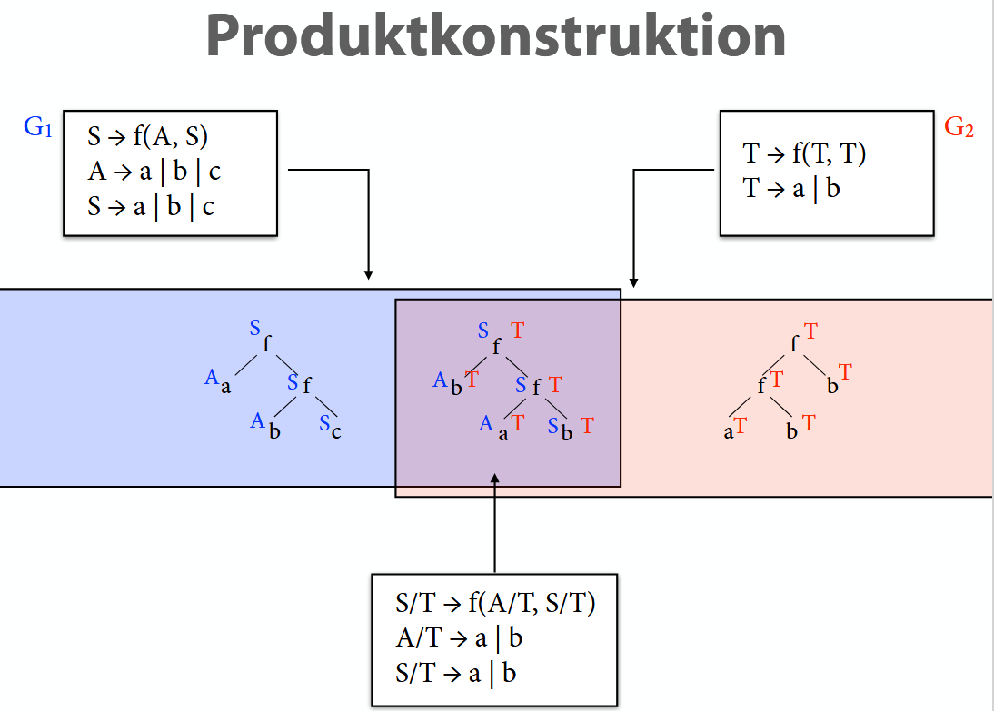

Slide 20
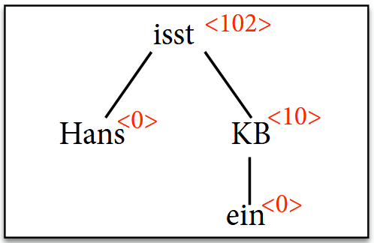
Ordnungsannotationen lösen das Problem, wie man Baumstruktur (wer hängt von wem ab) mit Wortstellung (in welcher Reihenfolge stehen die Wörter) kombiniert
Symbol: Bedeutung:
0 Der Knoten selbst
1 Ertrag des ersten Kindes
2 Ertrag des zweiten Kindes
3 Ertrag des dritten Kindes
usw. ...

Slide 21
Satz: "Hans isst ein Käsebrot"
Schritt 1: Erträge berechnen
Hans: [Hans] (nur sich selbst)
ein: [ein] (nur sich selbst)
Käsebrot: [ein, Käsebrot] (Kind + sich selbst)
isst: [Hans, isst, ein, Käsebrot] (alle Wörter)
Schritt 2: Ordnungsannotationen ableiten
Hans: ⟨0⟩ (nur sich selbst)
ein: ⟨0⟩ (nur sich selbst)
Käsebrot: ⟨10⟩ (erst Kind 1="ein", dann sich selbst="Käsebrot")
isst: ⟨102⟩ (erst Kind 1="Hans", dann sich selbst="isst", dann Kind 2="ein Käsebrot")

Slide 22
Dependenzbaum
Hans hat dem Hund das Leckerli gegeben ..............................

Slide 23
Notation für Nicht-projektive Strukturen
Notation Bedeutung
⟨01,23⟩ Zwei Blöcke: [01] und [23]
⟨1201⟩ Erstes Kind hat 2 Blöcke: [1. Block von Kind 1] + [Kind 2] ________________+ [0] + [2. Block von Kind 1]
⟨1,20⟩ Zwei Blöcke: [Kind 1] und [Kind 2 + sich selbst]

Slide 24
What did John eat yesterday?
What did John eat yesterday? ..............................

Slide 25
What did John eat yesterday?
Linear order: What did John eat yesterday
But "eat" governs both "What" and "yesterday"!
What: ⟨0⟩
yesterday: ⟨0⟩
John: ⟨0⟩
eat: ⟨1,203⟩ (block1: child1="What", block2: child2="John" + self="eat" + child3="yesterday")
did: ⟨101⟩ (child1 block1="What" + self="did" + child1 block2="John eat yesterday")
What did John eat yesterday? ..............................

Slide 26
Dependenzbaum
Dem Hund hat Hans das Leckerli gegeben ..............................

Slide 27
Hans hat das interessante Buch gelesen, das einen grünen Einband hat .....................................

Slide 28
CCG -> RDG
CCG für a*b*s
a: A/A, A
b: B\B, B
S: S\B

Slide 29
CCG -> RDG
CCG für a*b*s
a: A/A, A
b: B\B, B\A
S: S\B
a b a s
A/A B\A A S\B
B/A
B
S

Slide 30
CCG -> RDG
CCG für a*b*s
In RDG (intuitiv aber spoiler: ist nicht äquivalent zur CCG)
a: A/A, A
b: B\B, B
S: S\B
S →
B →
A →
a b a s
A/A B\A A S\B
B/A
B
S

Slide 31
CCG -> RDG
CCG für a*b*s
In RDG (intuitiv aber spoiler: ist nicht äquivalent zur CCG)
a: A/A, A
b: B\B, B
S: S\B
S → <s: 10>(B)
B →
A →
a b a s
A/A B\A A S\B
B/A
B
S

Slide 32
CCG -> RDG
CCG für a*b*s
In RDG (intuitiv aber spoiler: ist nicht äquivalent zur CCG)
a: A/A, A
b: B\B, B
S: S\B
S → <s: 10>(B)
B → <b:10>(B)
A →
a b a s
A/A B\A A S\B
B/A
B
S

Slide 33
CCG -> RDG
CCG für a*b*s
In RDG (intuitiv aber spoiler: ist nicht äquivalent zur CCG)
a: A/A, A
b: B\B, B
S: S\B
S → <s: 10>(B)
B → <b:10>(B)
A → <a: 01>(A)
a b a s
A/A B\A A S\B
B/A
B
S

Slide 34
CCG -> RDG
CCG für a*b*s
In RDG (intuitiv aber spoiler: ist nicht äquivalent zur CCG)
a: A/A, A
b: B\A, B
S: S\B
S → <s: 10>(B)
B → <b:10>(B)
A → <a: 01>(A)
A → <a:0>
a b a s
A/A B\A A S\B
B/A
B
S

Slide 35
Warum nicht äquivalent?
G1
a: A/A, A
b: B\A, B
S: S\B
G2
S → <s: 10>(B)
B → <b:10>(B)
A → <a: 01>(A)
A → <a:0>
a b a b s a in G1(CCG), aber auch in G2(RDG)?
a b a b s a ................................................................

